Slide 1
Abstract Factory Pattern
Tên và phân loại
Tên: Abstract Factory.
Phân loại: Creational Pattern.

Slide 2
Abstract Factory Pattern
Mục đích, ý nghĩa
Cung cấp một interface để phục vụ cho việc tạo ra các dòng họ các đối tượng liên quan hoặc phụ thuộc lẫn nhau mà không chỉ ra lớp cụ thể của chúng.
Bí danh
Factory of factories, Super factory.

Slide 3
Abstract Factory Pattern
Khả năng ứng dụng
Mẫu này giải quyết được nhu cầu cần tạo ra các objects phù hợp với abstract interface.
Dời trách nhiệm tạo đối tượng ra khỏi phía client.
Client quyết định objects nào được tạo, nhưng 1 class khác (bên ngoài client) quyết định classes nào được tạo.
Mẫu này được thiết kế để tạo ra các dòng các objects có liên quan với nhau.

Slide 4
Abstract Factory Pattern
Motivation
Để phục vụ cho việc chơi nhạc. Ta sử dụng các phần cứng gồm album và CD, đồng thời ta sử dụng phần mềm chơi nhạc gồm CDPlayer và RecordPlayer.
Nhạc Digital được chơi bằng cách sử dụng CD và CDPlayer. Nhạc Analog được chơi bằng cách sử dụng Album và RecordPlayer.
Làm thế nào để khi client yêu cầu là muốn nghe nhạc Analog hoặc nhạc Digital thì chương trình tự khởi tạo đúng đối tượng phần cứng và phần mềm ? Mẫu Này giúp ta thực hiện được điều đó.
Notes:
Giả sử ta cần 1 nhà máy để sản xuất ra cả phần cứng và phần mềm để phục vụ cho việc chơi nhạc.
Client không quan tâm loại phần cứng, hay loại phần mềm nào được dung.
Cái client quan tâm đơn giản chỉ là chơi nhạc.
Các abstract classes “Player”, “Media” và “AbstractMusicFactory” tách biệt client với phần cứng và phần mềm chi tiết được dùng

Slide 5
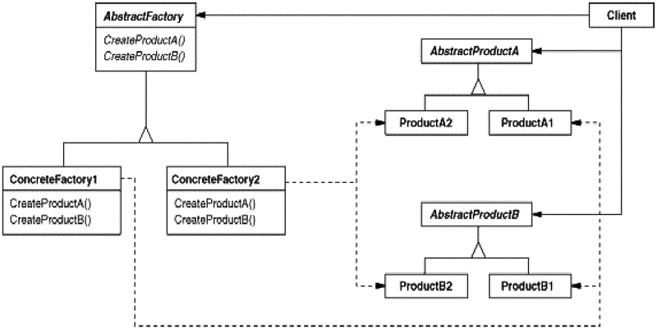
Abstract Factory Pattern
Cấu trúc
Định ra 1 giao tiếp cho thao tác khởi tạo các
AbstractProduct
Định nghĩa 1 lớp ảo cho 1 loại đối tượng Product
Hiện thực giao tiếp để tạo Product cụ thể
Định nghĩa 1 Product cụ thể

Slide 6
Abstract Factory Pattern
Sự cộng tác
AbstractFactory và AbstractProduct khai báo các giao tiếp.
ConcreteFactory và ConcreteProduct cài đặt hoặc mở rộng các giao tiếp đó.
Các ConcreteFactory đóng vai trò sản xuất ra các ConcreteProduct.
Client chỉ làm việc với AbstractFactory và AbstractProduct.
Từ đó trách nhiệm tạo các đối tượng cụ thể được dời ra khỏi Client.

Slide 7
Abstract Factory Pattern
Các hệ quả mang lại
Giúp tách biệt các concrete classes với client và có thể thay đổi các concrete classes mà không cần phải chỉnh sửa client code.
Dời trách nhiệm tạo các đối tượng cụ thể ra khỏi clien.
Client chỉ làm việc với các đối tượng abstract.
Tuy nhiên sẽ gặp khó khăn trong việc thêm sản phẩm mới.
Notes:
Tại sao thêm sản phẩm mới khó ?
Bởi vì khi muốn thêm 1 sản phẩm mới,
Ta phải sửa “Abstract Factory” và tất cả các “Concrete Factory”

Slide 8
Abstract Factory Pattern
Chú ý đến việc cài đặt
AbstractFactory : abstract class.
ConcreteFactory : class thông thường, là con của AbstractFactory
AbstractProductA, AbstractProductA : abstract class.
ProductA1, ProductA2 : class thông thường, là con của AbstractProductA.
ProductB1, ProductB2 : class thông thường, là con của AbstractProductB.

Slide 9
Abstract Factory Pattern
Hệ thống thực tế đang sử dụng
XML API implements abstract factory. Có 1 class tên là SchemaFactory hoạt động như một factory và hỗ trợ hiện thực của nhiều schemas sử dụng abstract factory design pattern.
http://docs.oracle.com/javase/6/docs/api/javax/xml/validation/SchemaFactory.html

Slide 10
Abstract Factory Pattern
Các mẫu liên quan
Mẫu liên quan là Factory Method.
Abstract Factory thường sử dụng Factory Method Design Pattern để tạo ra các đối tượng sản phẩm.
Factory Method chỉ tạo ra 1 dòng sản phẩm và có 1 nhà máy sản xuất.
Abstract Factory tạo ra nhiều dòng sản phầm và cso nhiều nhà máy sản xuất.

Slide 11
Abstract Factory Pattern
Mã nguồn minh họa
Mô tả bài toán :
Để phục vụ cho việc chơi nhạc. Ta sử dụng các phần cứng gồm album và CD, đồng thời ta sử dụng phần mềm chơi nhạc gồm CDPlayer và RecordPlayer.
Nhạc Digital được chơi bằng cách sử dụng CD và CDPlayer. Nhạc Analog được chơi bằng cách sử dụng Album và RecordPlayer.

Slide 12
Abstract Factory Pattern
Mã nguồn minh họa
Mô tả bài toán :
Áp dụng kiến thức về Design Pattnern, hãy viết chương trình đơn giản mô phỏng việc chơi nhạc cho client. Trong đó, client sẽ ra yêu cầu là chơi nhạc Digital hoặc Analog, chương trình phải biết kết hợp đúng phần cứng và phần mềm để chơi nhạc cho client. Còn cụ thể là phần mềm nào kết hợp với phần mềm nào, phía client không quan tâm.

Slide 13
Abstract Factory Pattern
Mã nguồn minh họa
Tại sao sử dụng mẫu này?
Ta thấy có nhiều dòng các sản phẩm. Dòng thứ nhất là các Media (bao gồm Album và CD), dòng thứ hai là các Player (bao gồm CDPlayer và RecordPlayer).
Ta cần khởi tạo ra các đối tượng đó và kết hợp với nhau sao cho đúng cách để có thể chơi được nhạc
Việc kết hợp như thế nào, phía client không quan tâm.

Slide 14
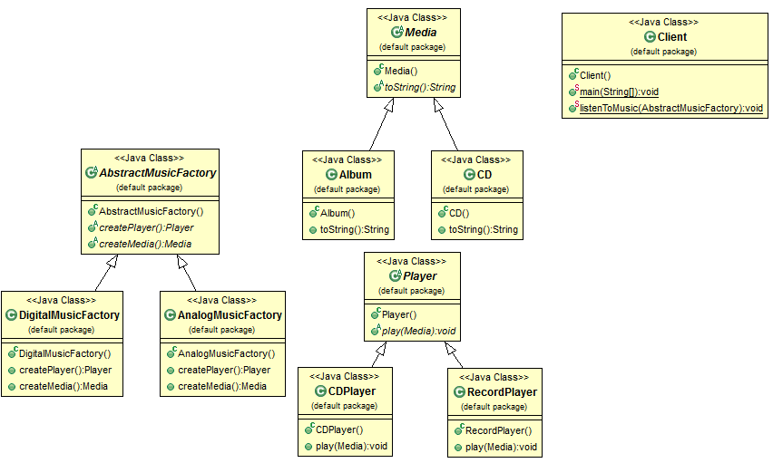
Abstract Factory Pattern
Mã nguồn minh họa
Sơ đồ UML
Vai trò của các lớp:
AbstractFactory: AbstractMusicFactory.
ConcreteFactory1, ConcreteFactory2 : DigitalFactory, AnalogFactory1.
AbstractProductA: Media.
ProductA1, ProductA2: Album, CD.
AbstractProductB: Player.
ProductB1, ProductB2: CDPlayer.

Slide 15

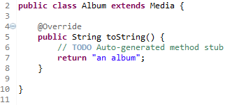
Abstract Factory Pattern
Mã nguồn minh họa
Mã code minh họa

Slide 16
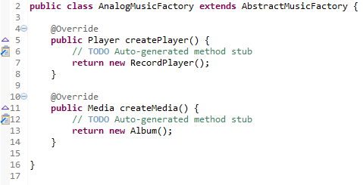
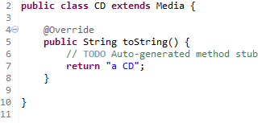
Abstract Factory Pattern
Mã nguồn minh họa
Mã code minh họa

Slide 17
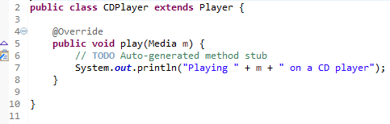
Abstract Factory Pattern
Mã nguồn minh họa
Mã code minh họa

Slide 18
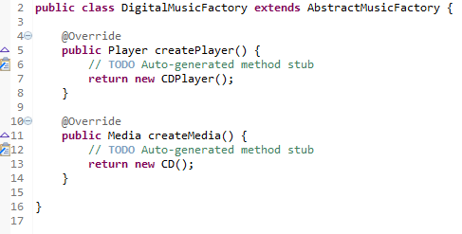
Abstract Factory Pattern
Mã nguồn minh họa
Mã code minh họa

Slide 19

Abstract Factory Pattern
Mã nguồn minh họa
Mã code minh họa

Slide 20

Abstract Factory Pattern
Mã nguồn minh họa
Mã code minh họa

Slide 21
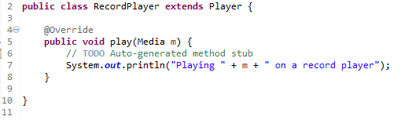
Abstract Factory Pattern
Mã nguồn minh họa
Mã code minh họa

Slide 22
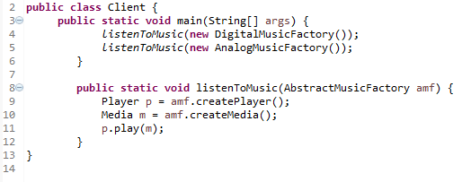
Abstract Factory Pattern
Mã nguồn minh họa
Mã code minh họa

Slide 23
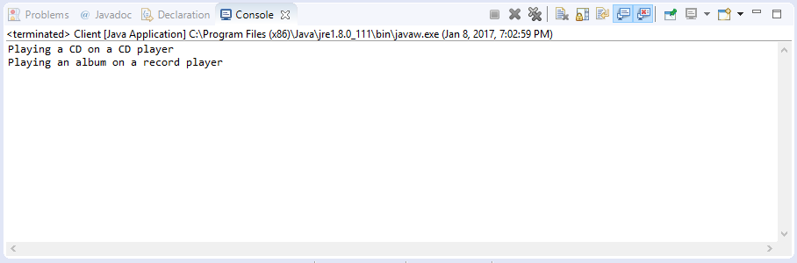
Abstract Factory Pattern
Mã nguồn minh họa
Kết quả:

